Slide 1

Gestion des exceptions
025947 - Documentation logicielle, bonnes pratiques en programmation
Manel Sorba
025914 - Assurance de qualité logicielle

Slide 2
Généralités
Les fonctionnalités de gestion des exceptions du langage C# permet de gérer les situations inattendues ou exceptionnelles qui se produisent lorsqu’un programme est en cours d’exécution
Lorsqu’une erreur a lieu au sein d’une application, une exception est levée
Cet objet contient toutes les informations décrivant l’erreur
Comment utiliser les exceptions en C#:
https://dev-dot.net/comment-utiliser-les-exceptions-en-c/#:~:text=Il%20faut%20mettre%20le%20code,ligne%20suivante%20int%20a%20%3D%20int.

Slide 3
Utilisation des exceptions
int a = int.Parse("toto");
int a = int.Parse("2");
Le code ci-dessus lèvera une exception FormatException, car la chaîne de caractères "toto" ne peut pas être convertie en entier.
Une telle ligne de code met fin à l’exécution du programme, car elle n’est pas gérée.
Il faut entourer le code de try/catch pour éviter l’arrêt du programme.
try
{
int a = int.Parse("toto");
int a = int.Parse("2"); //Cette ligne ne s’exécutera pas car l’exception sera lancée avant son exécution
}
catch
{
Console.WriteLine("Erreur lors de l'appel à la méthode Parse.");
}

Slide 4
Utilisation des exceptions
En accédant à l’objet représentant l’exception, on peut ajouter une variable dans notre catch
try
{
int a = int.Parse("toto");
int a = int.Parse("2");
}
catch (FormatException ex)
{
Console.WriteLine($"exception levée avec le message {ex.Message}");
}

Slide 5
Utilisation des exceptions
Le programme s’arrête après l’exécution du bloc catch.
Si on veut qu’un bout de code s’exécute après le bloc try qu’il y ait une erreur ou pas.
Il faudrait ajouter le bloc finally après le bloc catch et son code s’exécute toujours.
try
{
int a = int.Parse("toto");
int a = int.Parse("2");
}
Catch (FormatException ex)
{
Console.WriteLine($"exception levée avec le message {ex.Message}");
}
finally
{
Console.WriteLine("Fin");
}

Slide 6
Lever explicitement une exception
Pour lever une exception volontairement , il faut instancier une nouvelle exception précédée du mot clé throw
Cas 1
throw permet de conserver un maximum d’information pour le débogage
int j = 0;
if(j<=0)throw new Exception("j doit être supérieur à 0");
Cas 2
Catch(Exception ex)
{
throw ex;
}

Slide 7
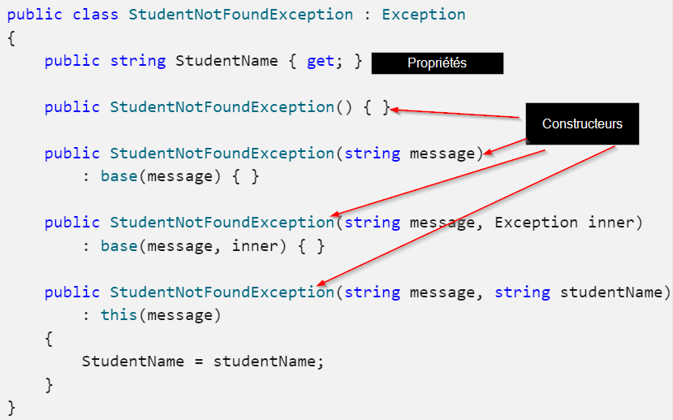
Exception personnalisée
Au lieu d’utiliser les exceptions existantes, il est possible de créer ses propres exceptions en créant une classe qui hérite de System.Exception
Le nom de la classe doit avoir en suffixe le mot Exception par convention
Il existe plusieurs façon de définir une classe d’exception
Définition des propriétés
Constructeurs
Notes:
Création d’exceptions définies par l’utilisateur avec des messages d’exception localisés | Microsoft Docs

Slide 8
Quelques exceptions existantes
Plus d’information: Exceptions et gestion des exceptions: https://learn.microsoft.com/fr-fr/dotnet/csharp/fundamentals/exceptions/
Liste des exceptions: Complete List of Exception Class in C#: https://www.completecsharptutorial.com/basic/complete-system-exception.php
ArgumentException | It is thrown when invalid argument provided to a method.
ArgumentNullException | It is thrown when a method requires argument, but no argument is provided.
ArgumentOutOfRangeException | It is thrown when value of an argument is outside the allowable range.
ArithmeticException | It is thrown when doing arithmetic, casting, or conversion operation.

